Slide 1
linux学习
张冬宇

Slide 2
课程说明
参考教材
书名：鸟哥的Linux私房菜 (第三版)
作者：鸟哥
教材位置：https://github.com/spyushao/linux/ebook
作业提交位置：https://github.com/spyushao/linux/task

Slide 3
第0章：计算机概论

Slide 4
本章学习目标
01
了解计算机相关概念
02
了解计算机主机硬件组件
03
了解操作系统相关概念

Slide 5
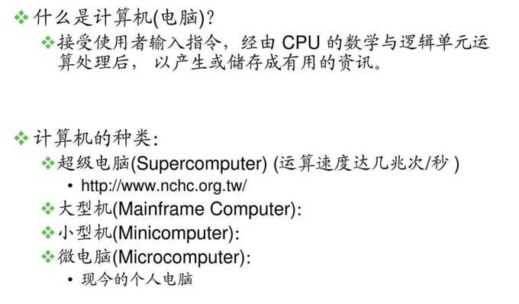
(一) 了解计算机相关概念

Slide 6
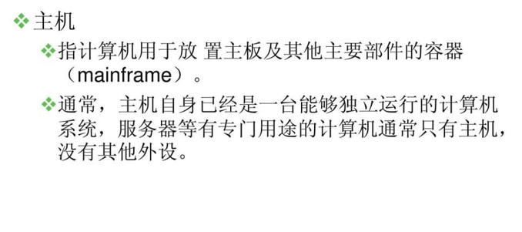
(一) 了解计算机相关概念

Slide 7
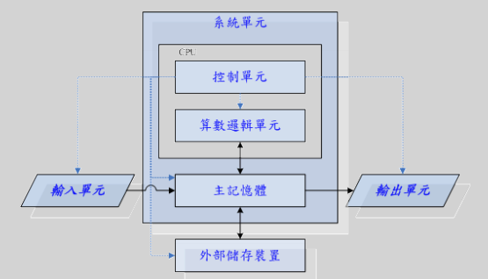
(一) 了解计算机相关概念
输入单元：鼠标、键盘
输出单元：显示器、打印机
CPU 内部控制单元：
算数逻辑单元：
主存储器：内存

Slide 8
(一) 了解计算机相关概念
精简指令集(Reduced Instruction Set Computing, RISC)
常见的有ARM，PowerPC系列等。目前使用最广泛的可能就是ARM。 用于大型工作站。金融体系的服务器等。
特点：微指令集精简，执行时间短。执行性能佳。但是完成的操作比较单纯。对于复杂的需要多个指令来完成。
复杂指令集(Complex Instrcution Set Computing)
常见的：Intel，AMD等X86架构的CPU。大量使用在个人计算机

Slide 9
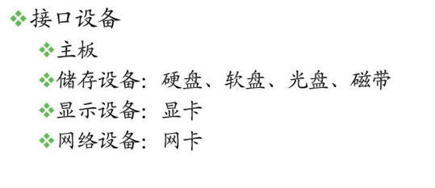
(一) 了解计算机相关概念

Slide 10
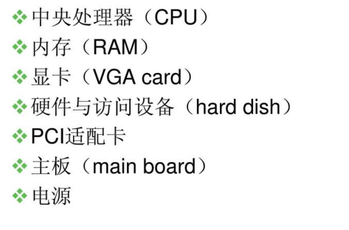
(二) 了解计算机主机硬件组件

Slide 11
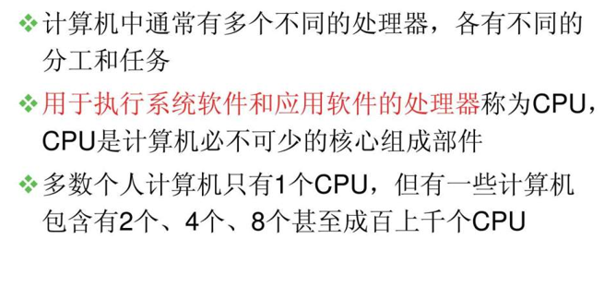
(二) 了解计算机主机硬件组件
CPU:

Slide 12
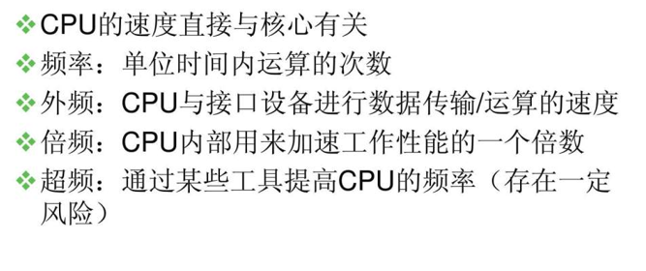
(二) 了解计算机主机硬件组件

Slide 13
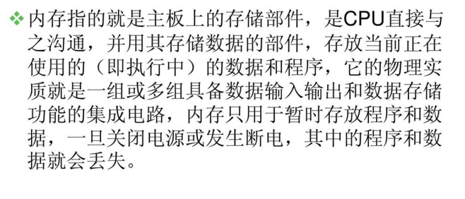
(二) 了解计算机主机硬件组件

Slide 14
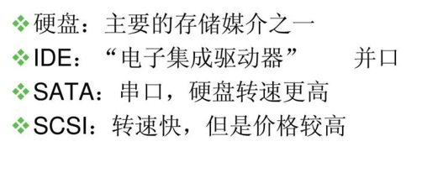
(二) 了解计算机主机硬件组件

Slide 15
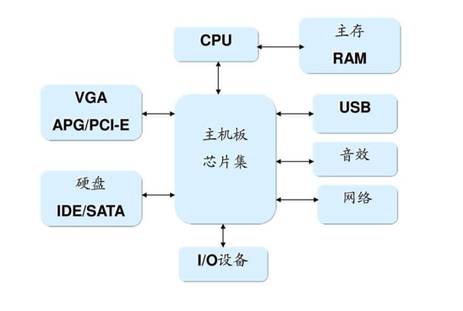
(二) 了解计算机主机硬件组件

Slide 16
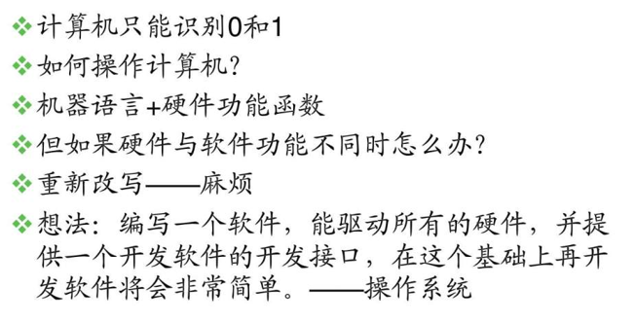
(三) 了解计算机主机硬件组件

Slide 17
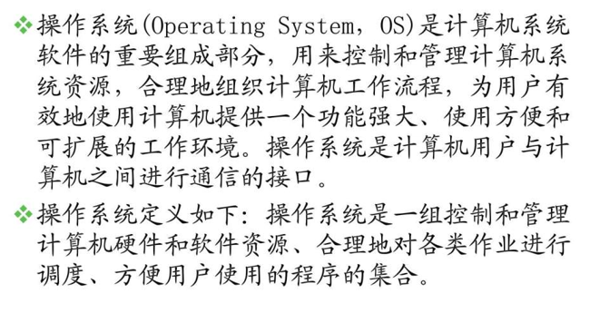
(三) 了解计算机主机硬件组件

Slide 18
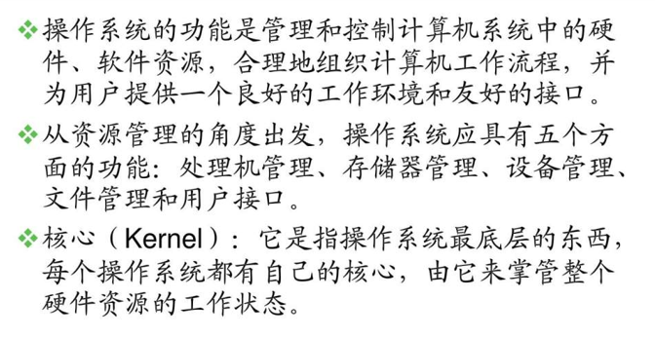
(三) 了解计算机主机硬件组件

Slide 19
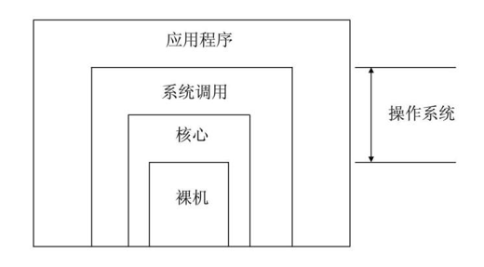
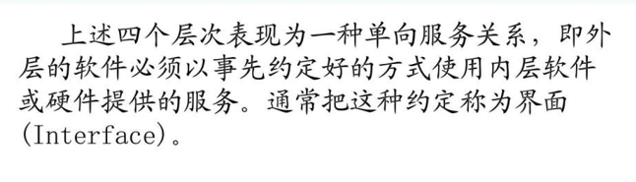
(三) 了解计算机主机硬件组件

Slide 20
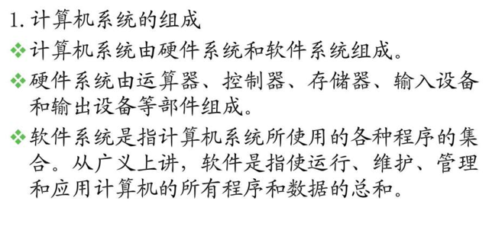
(三) 了解计算机主机硬件组件

Slide 21
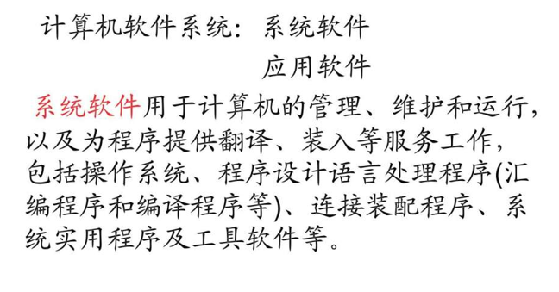
(三) 了解计算机主机硬件组件

Slide 22
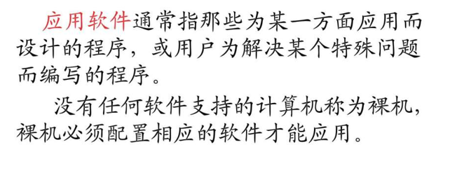
(三) 了解计算机主机硬件组件

Slide 23
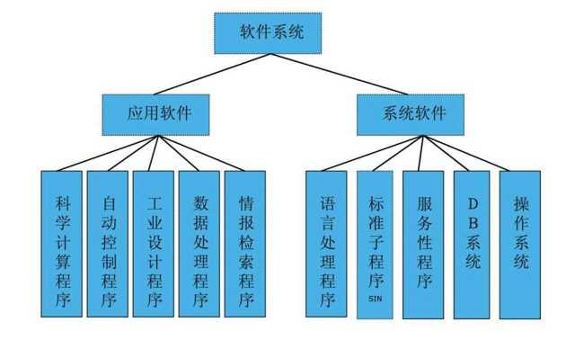
(三) 了解计算机主机硬件组件

